Slide 1
স্বাগতম

Slide 2
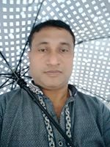
Aveyj Kvjvg AvRv` iæ‡ej,
সহকারী শিক্ষক
knx` AvjvDwÏb D”P we`¨vjq, wgR©vcyi, cvKzw›`qv, wK‡kviMÄ|

Slide 3
cvV পরিচিতি
শ্রেণিঃ নবম
বিষয়ঃ হিসাব বিজ্ঞান
অধ্যায়ঃদশম

Slide 4
শিখনফল
এই পাঠ শেষে শিক্ষার্থীরা...
আর্থিক অবস্থা কী বলতে পারবে,
ব্যবসায়ের সম্পদ এবং দায় চিহ্নিত করতে পারব
ব্যবসায়ের চলতিসম্পদ এবং স্থায়ী সম্পদের পার্থক্য করতে পারবে।

Slide 5
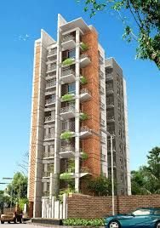
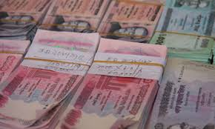
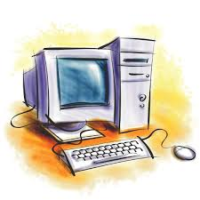
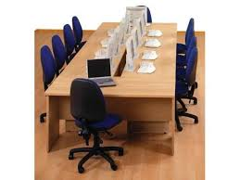
নগদ অর্থ
দালানকোঠা
সম্পদ
কম্পিউটার
আসবাবপত্র
এগুলো ব্যবসায়ের মালিকানাধীন থাকে এবং ব্যবসায়ের মুনাফা অর্জনের কাজে ব্যবহৃত হয়।

Slide 6
ব্যাংক ব্যবস্থাপক
দায়
উক্ত ব্যবসায়ী ব্যাংক থেকে ঋণ এনেছে যা ব্যবসায় থেকে পরিশোধ করতে হবে।
ব্যবসায়ী
আর ব্যবসায়ের আর্থিক অবস্থা বলতে এই সম্পদ,দায় ও মুলধনকে বুঝায়।

Slide 7
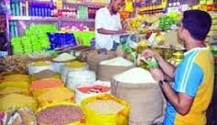
ব্যবসায়ি (বিক্রেতা)
উক্ত ব্যবসায়ি ক্রেতার নিকট বাকিতে পন্য বিক্রয় করেছেন ।
ক্রেতা
দেনাদার
উক্ত ক্রেতা পরবর্তিতে ব্যবসায়িকে টাকা দিবেন।সুতরাং উক্ত ক্রেতা ব্যবসায়ির নিকট দেনাদার।

Slide 8
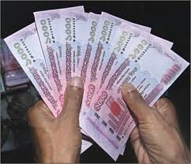
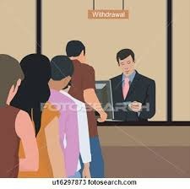
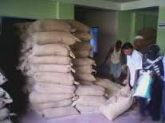
নগদ টাকা ছাড়াও এসকল সম্পদ এক বছরের মধ্যেস্বাভাবিক প্রক্রিয়ায় নগদে রুপান্তর যোগ্য।
হাতে নগদ
ব্যাংক জমা
চলতি সম্পদ
দেনাদার
মজুদ পণ্য

Slide 9
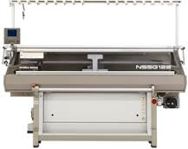
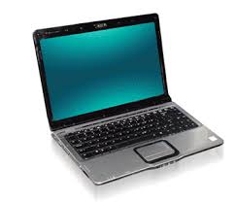
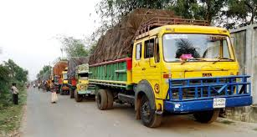
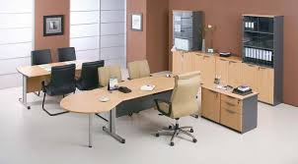
টাইপ
মেশিন
স্থায়ী সম্পদ
ল্যাপটপ
ট্রাক
আসবাবপত্র
স্থায়ী সম্পদ ( দীর্ঘকাল ধরে ব্যবসায়ে ব্যবহৃত সম্পদ )

Slide 10
দলীয় কাজ
আমাদের বিদ্যালয়ের স্থায়ী সম্পদ ও চলতি সম্পদের একটি তালিকা কর।

Slide 11
মূল্যায়ন
আর্থিক অবস্থা কি?
চলতি সম্পদ কাকে বলে?
দায় কাকে বলে?
স্থায়ী সম্পদ কাকে বলে?

Slide 12
বাড়ির কাজ
নিম্নের তথ্য থেকে মোট সম্পদ ও মোট দায়ের পরিমান নির্ণয় কর।
দেনাদার ৪৫,০০০টাকা,নগদ জমা ৩৪,০০০টাকা,বন্ধকীঋণ ৫৪,৩০০টাকা
বকেয়া বেতন ১২,০০টাকা,পাওনাদার ৫৬,০০০টাকা,যন্ত্রপাতি ৭৮,০০০টাকা
অফিস সরঞ্জাম ৯১,০০০টাকা,আসবাবপত্র ৬,২০০টাকা,ব্যাংক জমাতিরিক্ত ৬,০০০টাকা,ভ্যানগাড়ী ২৩,০০০টাকা,অব্যবহৃত মনিহারি ৪,৫০০টাকা।

Slide 13
ধন্যবাদ

